Slide 1
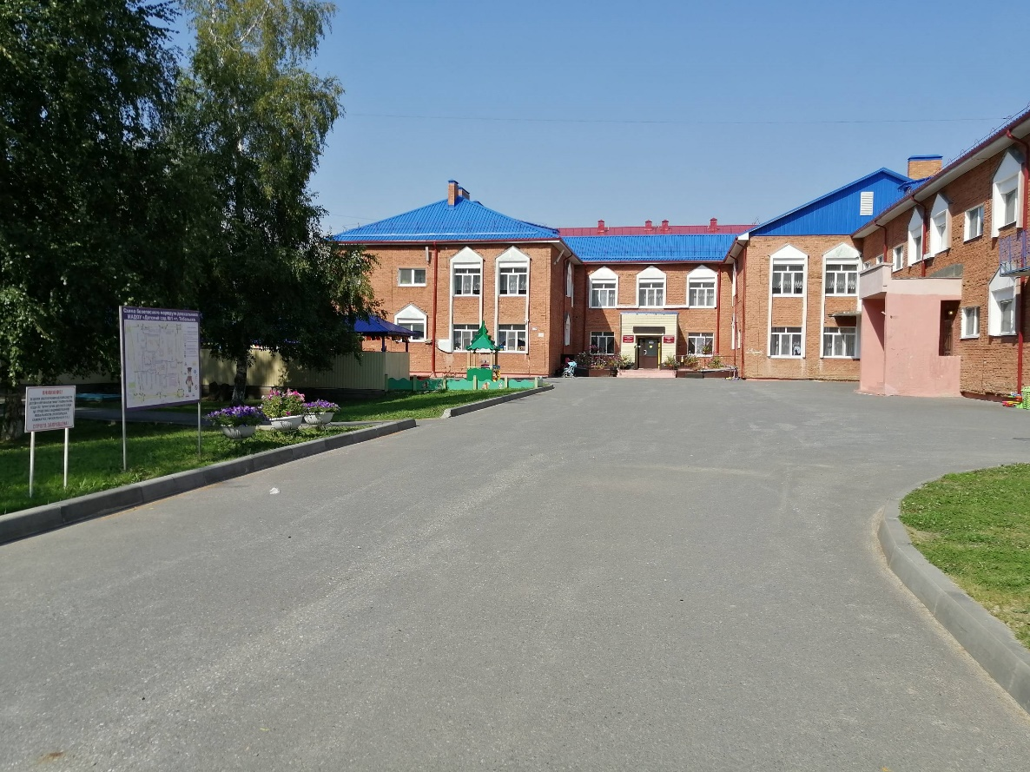
«Учебно- тематическая презентация»
в рамках муниципального конкурса
«Наставник» в 2022 году.
МАДОУ
«Детский сад № 1» г. Тобольска (корпус 3)

Slide 2
Карчи Виктория Александровна, старший воспитатель МАДОУ «Детский сад № 1» г. Тобольска
Тема: «Цифровые технологии в организации эффективного взаимодействия всех участников образовательного процесса»
Notes:
Оригинальные шаблоны для презентаций: https://presentation-creation.ru/powerpoint-templates.html
Бесплатно и без регистрации.

Slide 3
Виртуальное пространство для организации взаимодействия с радетелями.
1
Сайт детского сада
2
Сотовая связь
3
Сайты педагогов
4
Социальная сеть «ВКонтакте»
5
Мессенджеры

Slide 4
Эффективность использования цифровых технологий в организации взаимодействия с родителями достигается посредством повышения информативной значимости и актуальности материалов, публикуемых на сайте детского сада
и социальной сети в ВКонтакте.

Slide 5
Одной из форм повышения посещаемости сайта детского сада стало создание виртуальной площадки
«Творческая лаборатория для детей»
Виртуальная площадка создана на официальном сайте детского сада для размещения мастер- классов, созданных педагогами и родителями. Творческая лаборатория помогает организовать познавательную и творческую работу с воспитанниками по решению образовательных задач, привлекать к реализации проектов родителей.

Slide 6
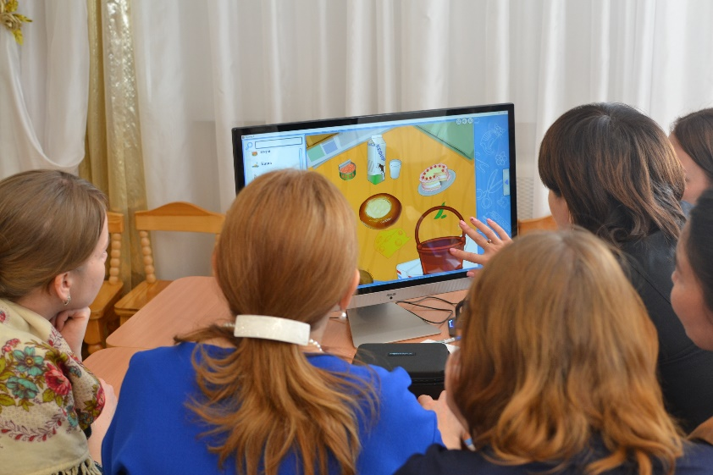
Создание мастер –класса с целью последующего размещения на виртуальной площадке, требует от автора определённых навыков работы, высокой компьютерной грамотности и компетентности в этих вопросах. При подготовке к записи важно грамотно выбрать тему, выстроить последовательность действий, подобрать материалы, оборудование, обратить большое внимание на доступное речевое сопровождение и визуализацию последовательности работы.

Slide 7
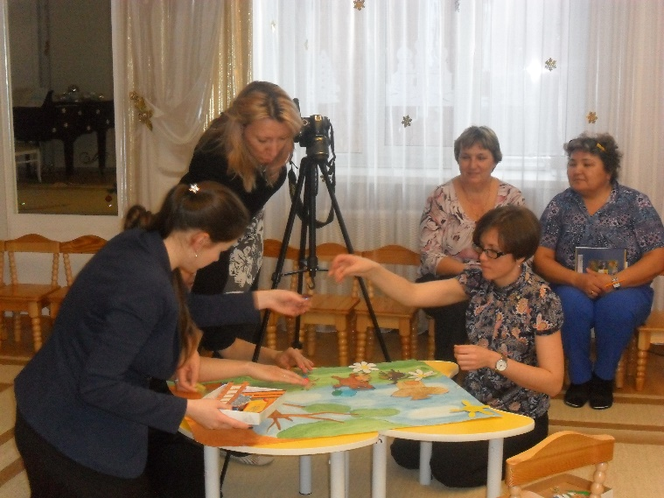
С целью повышения мастерства педагогов по съёмке и подготовке виртуальных мастер- классов в течение 2021-2022 учебного года были организованы обучающие семинары и практикумы под единым называнием «Цифровой педагогический нетворкинг». В процессе обучения педагоги распределялись на мини-подгруппы по принципу «Наставник и наставляемый (ые)». Таким образом педагоги, имеющие навыки работы со съёмками видеороликов и программами монтажа, смогли передать свой опыт коллегам, научили их создавать небольшие обучающие видео- материалы для работы с детьми и родителями.

Slide 8
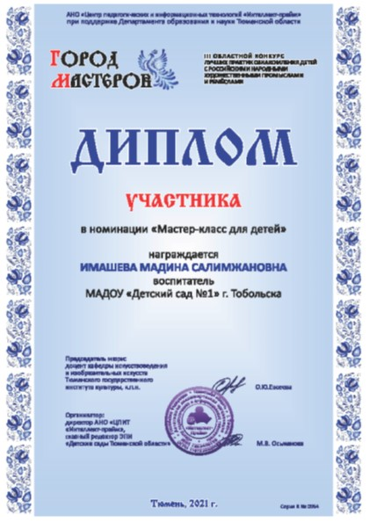
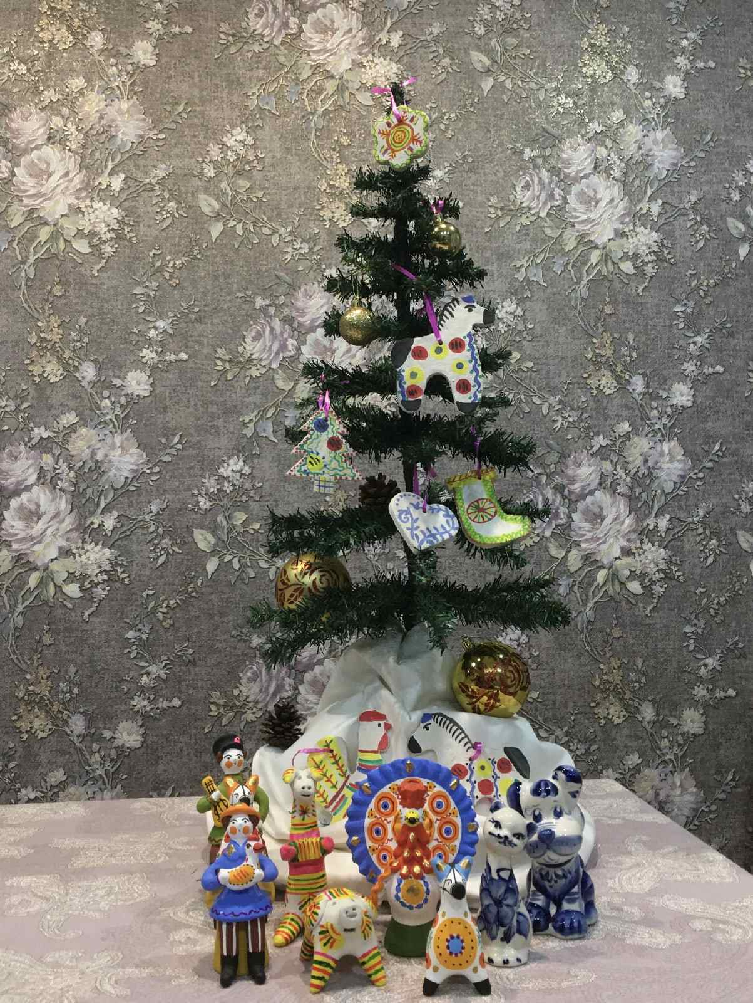
В декабре 2021 года в детском саду был организован конкурс среди педагогов на лучший мастер-класс для детей. Победитель был выбран с помощью голосования детей и родителей. Победителем конкурса стала воспитатель 3 корпуса Имашева Мадина Салимжановна, подготовившая свой мастер- класс в сотрудничестве со старшим воспитателем Карчи В.А.
Мастер-класс победителя был представлен на III областном конкурсе «ГОРОД МАСТЕРОВ»

Slide 9
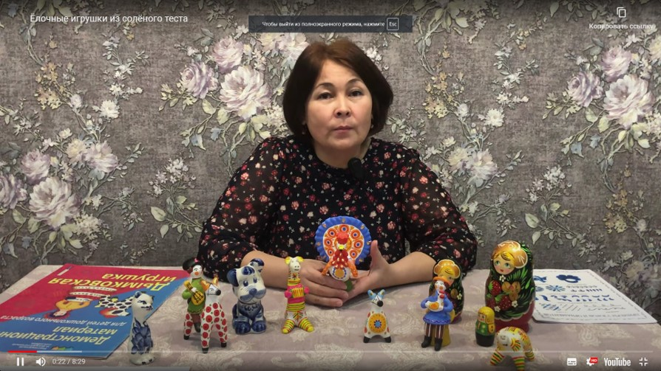
Познавательно- творческий мастер- класс,
авторы Имашева М.С., Карчи В.А.
Ссылка на полную версию мастер-класса
https://www.youtube.com/watch?v=VXx-K9NWBFo&t=11s

Slide 10
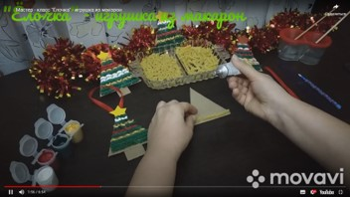
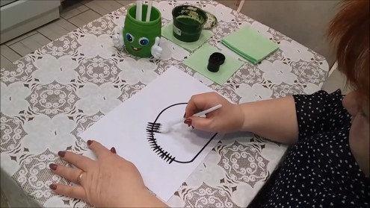
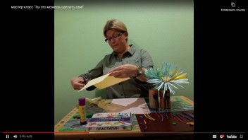
Все мастер- классы, размещаемые в виртуальной творческой лаборатории можно использовать при проведении тематического образовательного события в группе, в организации удалённого взаимодействия с детьми, не посещающими детский сад по каким- либо причинам. Мастер- классы отлично подойдут для демонстрации итогов реализации любого проекта, как индивидуального, так и совместного: семейного либо группового. Предлагая ссылку на тот или иной мастер – класс, педагог может создать условия для совместного результативного досуга в кругу семьи за созданием продукта мастер- класса с дельнейшей его демонстрации детям в группе, либо в виртуальном мессенджере.

Slide 11
С целью популяризации сайта детского сада и повышения уровня организации взаимодействия был запущен информационно- педагогический проект «Детсад ТВ».
Творческая группа педагогов, с участием детей и родителей с 2021 года ведёт работу по созданию новостной передачи «Детсад ТВ», выходящей один раз в месяц. Выпуски небольшие, не более 10-15 минут. Предназначены для просмотра воспитанниками детского сада, родителями и педагогами. Формат просмотра по ссылке в доступном мессенджере, в группе в ВКонтакте и непосредственно при входе на сайт детского сада в разделе «Детсад ТВ»
Темы новостных выпусков определяются тематическими периодами образовательной деятельности, важными событиями в детском саду или актуальным вопросом на период подготовки очередного выпуска передачи.

Slide 12
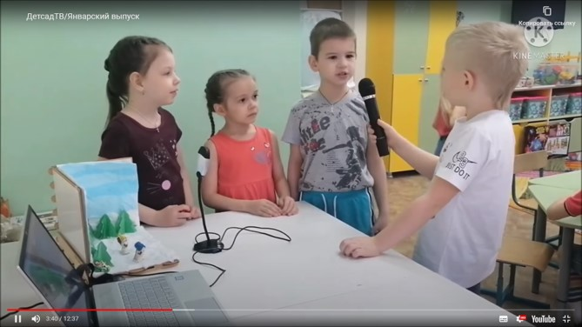
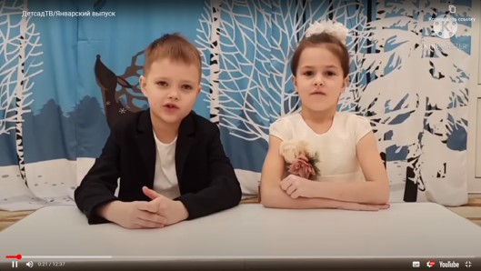
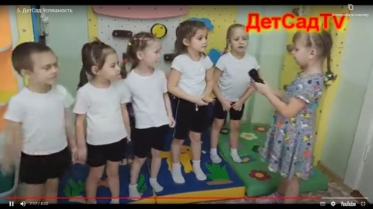
Информационно- педагогический
проект «Детсад ТВ»

Slide 13
Предлагаем Вам познакомится с познавательно- творческим мастер- классом,
авторы Имашева М.С., Карчи В.А.
https://www.youtube.com/watch?v=VXx-K9NWBFo&t=11s
Спасибо за внимание!

